Slide 1










(+593) 99 583 8626

Slide 2



ADVENTISTA DEL SÉPTIMO DÍA
MOVIMIENTO DE REFORMA

Slide 3





Asiste Puntual
Cada sábado 9:00am (Ecuador) por:
ASDMR ECUADOR
Unión Ecuatoriana ASDMR
Registro
de Asistencia

Slide 4

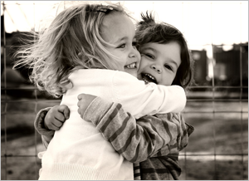


La lección de los niños para hoy es:
Amor Fraternal
Sábado, 23 de agosto de 2025

Slide 5
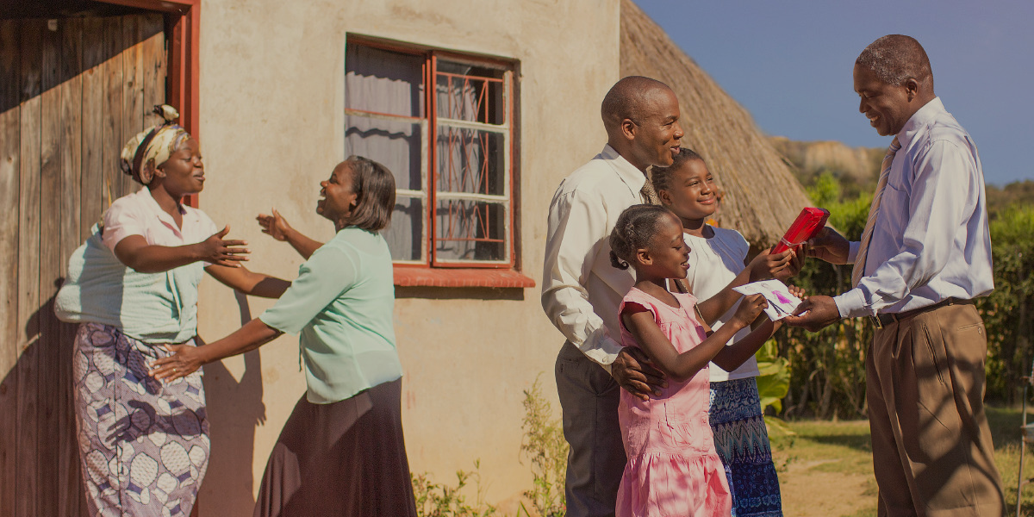
Amor Fraternal
Sábado, 23 de agosto de 2025
Lección 8

Slide 6



Verso bíblico de memoria
“Un mandamiento nuevo os doy: Que os améis unos a otros; como yo os he amado, que también os améis unos a otros.”
(Juan 13:34)
Idea central
“Todos los que sean dotados de su Espíritu amarán como él amó. El mismo principio que animó a Cristo los animará en todo su trato mutuo.”
El Deseado de Todas las Gentes, p. 631.
Sábado, 23 de agosto de 2025
Introducción

Slide 7
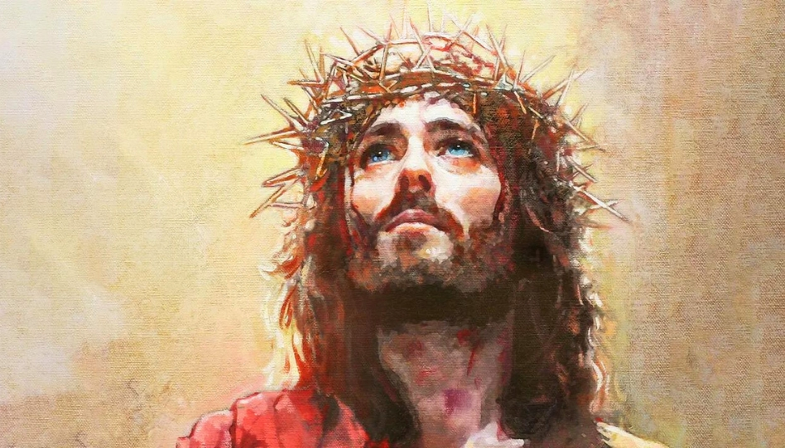
Su amor fue pleno, inmutable, perfecto y fue demostrado en el sacrificio supremo de entregar su vida, no solo por los que lo amaban, sino incluso por los que lo rechazaban.
Para los seguidores de Cristo, su amor significa el modelo de entrega absoluta que debemos ejercer los unos para con los otros, pues este es el testimonio de que Cristo está formado en nuestro ser.
¿Cuánto amor demostró el gran Ejemplo, y cuál es su significado para sus seguidores?
Un nuevo mandamiento
Domingo

Slide 8

El primer fruto del Espíritu Santo es el amor, este amor no es superficial, sino ágape, es decir desinteresado, honesto, voluntario e incondicional, y proviene solo de Dios…
…sabemos que este fruto está perfeccionado en nosotros cuando el impulso de ayudar y beneficiar a otros brota constantemente desde nuestro interior.
¿Cuál es el primer fruto del Espíritu Santo y cuáles son las evidencias de que este fruto se está perfeccionando en nosotros?
Un nuevo mandamiento
Domingo

Slide 9
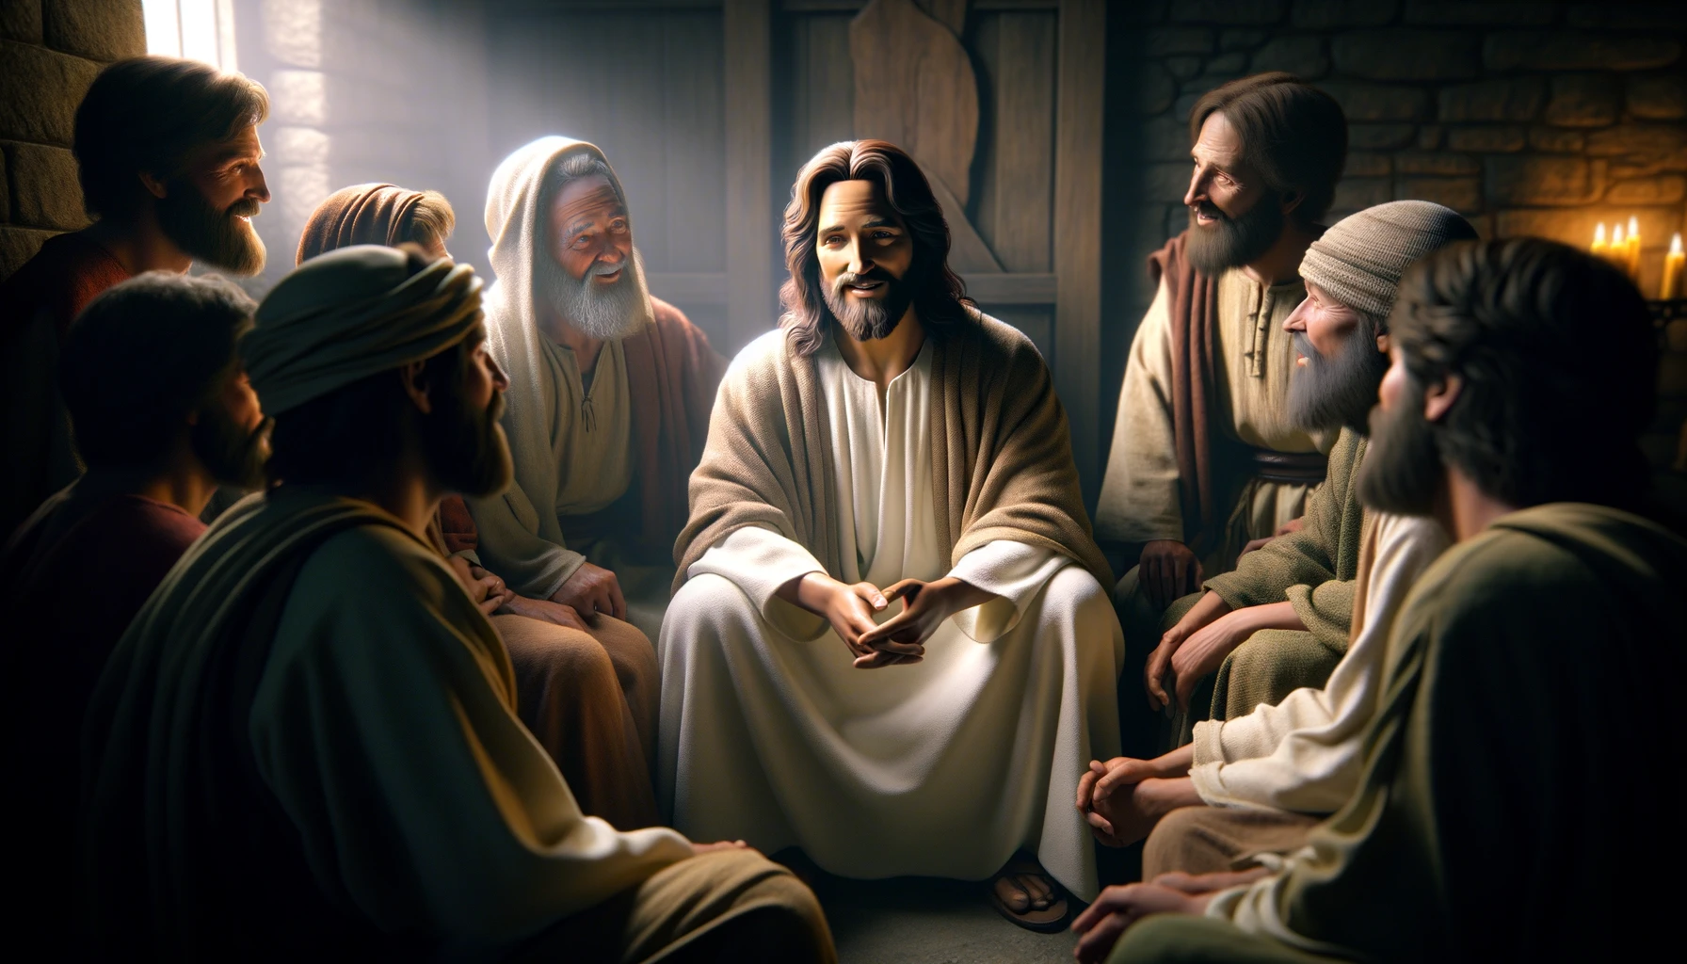
Cristo lo llamó “nuevo” porque implicaba una experiencia distinta y superior. Hasta entonces, los discípulos no se habían amado unos a otros como Él los había amado…
…pero al contemplar su vida y su muerte recibirían un concepto renovado del verdadero amor, nuevas ideas y principios debían gobernar su conducta…
…y al ser llenos del Espíritu Santo, ese mismo principio que impulsó a Cristo debía impulsarlos a ellos a amar como Él amó.
Un mandamiento nuevo os doy: Que os améis unos a otros; como yo os he amado, que también os améis unos a otros.
¿En qué sentido se refirió Cristo al amor fraternal como “un mandamiento nuevo”?
Un nuevo mandamiento (continuación)
Lunes

Slide 10

La señal de que somos hijos de Dios y amigos de Cristo no es solamente nuestra profesión de fe, sino una vida guiada por el Espíritu Santo…
…y revelada en la práctica de la justicia y en un amor fraternal, incluso haciendo sacrificios a fin de convertir a las almas del error a la verdad.
¿Qué revela que somos los hijos de Dios y los amigos de Cristo?
Un nuevo mandamiento (continuación)
Lunes

Slide 11
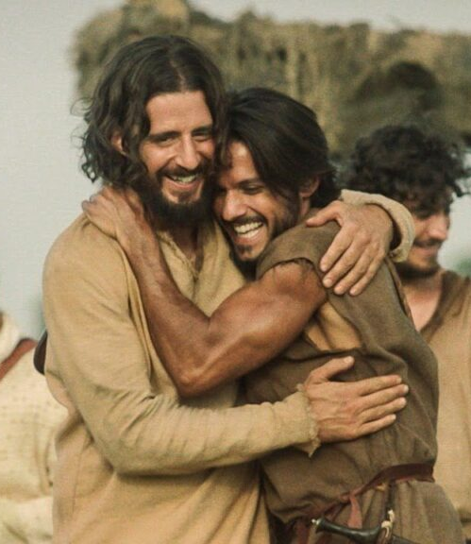
¿Qué título otorga Jesús a sus fieles seguidores, y por qué?
Jesús honra y recompensa a sus fieles seguidores llamándolos amigos…
…porque con dedicación seria, trabajo generoso y esfuerzo paciente han cumplido fiel y bondadosamente sus mandatos.
Un título especial
Martes

Slide 12
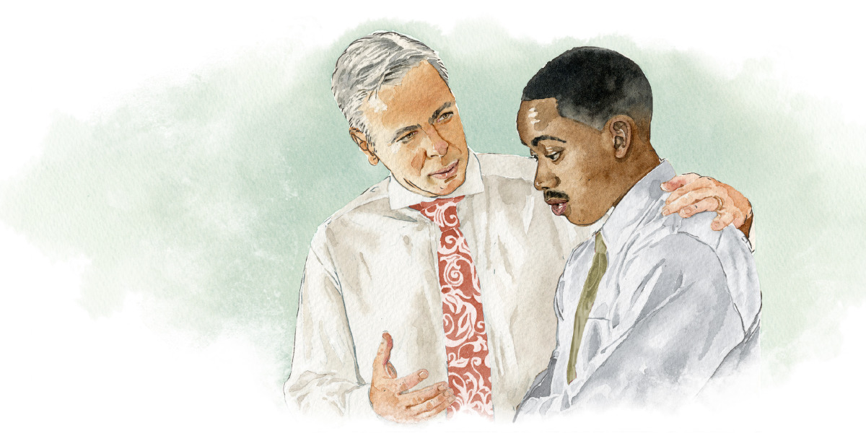
Nos eligió con el propósito de llevar fruto para la gloria de Dios, fruto que sea duradero y se refleje en un carácter transformado y en almas ganadas para Jesús…
…a fin de esto, nuestra responsabilidad es vivir en amor fraternal, porque el amor es la base que sostiene todo verdadero fruto.
¿Con qué propósito nos eligió Jesús, y cuáles son las responsabilidades que acompañan a este privilegio?
Permaneciendo en Cristo
Martes

Slide 13
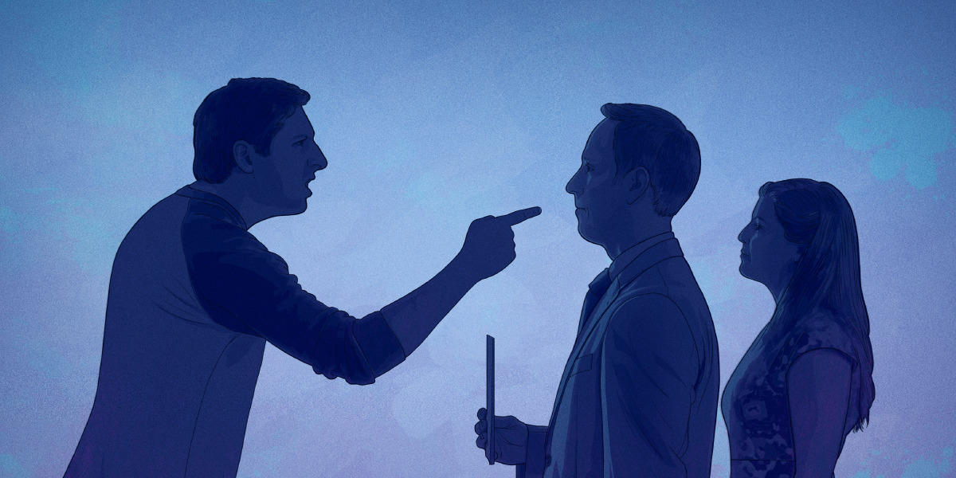
El mundo movido por Satanás los odia porque su vida unida en amor y guiada por el Espíritu testifica del poder transformador de Dios…
…y representan una reprensión constante a las obras de las tinieblas, es esta manifestación del poder de la gracia que provoca la ira de Satanás.
¿Qué hace el mundo a los amigos de Cristo? ¿Por qué?
Perseguidos por el mundo
Miércoles

Slide 14
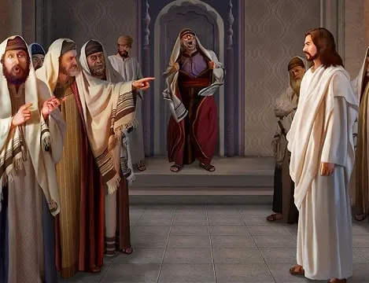
¿Por qué persiguió el mundo a Cristo, y por qué son perseguidos también sus seguidores?
Jesús fue perseguido porque su vida pura y santa desenmascaraba el pecado y mostraba la maldad de los hombres, y ellos no querían abandonar sus obras de tinieblas…
…también sus seguidores son perseguidos porque al vivir conforme a la verdad, su ejemplo incomoda al mundo y provoca rechazo en quienes no aman a Dios.
“Los que obedecen la verdad nunca serán amados por el mundo.”
Perseguidos por el mundo
Miércoles

Slide 15
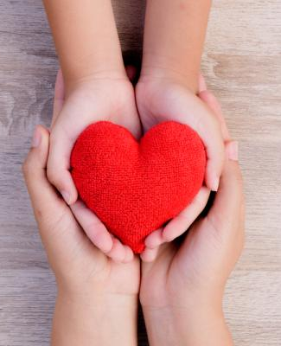
¿Cómo distingue el apóstol Pablo entre el amor cristiano falso y el verdadero?
Según el apóstol Pablo, el amor cristiano falso es un amor aparente, motivado por intereses personales o por deseo de reconocimiento, pero vacío de la esencia de Cristo, por lo que carece de valor…
…en contraste, el verdadero amor, el ágape, se manifiesta en un carácter transformado: es paciente, bondadoso, no es envidioso ni jactancioso, no busca lo suyo, no guarda rencor, se goza en la verdad y nunca deja de ser.
El amor divino en la vida de los creyentes
Jueves

Slide 16
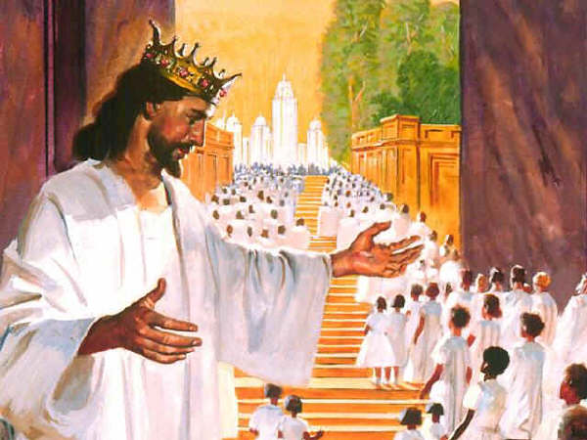
Cristo nos llama a perseverar en su Palabra, a retener la fe y alcanzar la victoria sobre el pecado, esto solo puede manifestarse plenamente cuando el amor divino habita en nosotros.
A los que perseveran en ese amor y fidelidad Cristo promete seguridad en la prueba y un lugar eterno en su presencia, revestidos con su justicia perfecta y con el nombre de Dios en la frente que es símbolo de completa obediencia.
¿Qué debemos comprender acerca de las características recomendadas por Cristo en Apocalipsis 3:10–12, así como de las promesas para quienes las posean?
El amor divino en la vida de los creyentes
Jueves

Slide 17





El amplio y pleno amor de Cristo se revela en toda su vida y en el sacrificio de la cruz, donde demostró un amor sin límites, inmutable y eterno, capaz de abrazar a toda la humanidad.
El “nuevo mandamiento” que Cristo dio a Sus discípulos es la expresión más elevada del amor cristiano, pues requiere amar al prójimo como Él nos amó: con entrega, abnegación y sacrificio.
Ser llamados amigos de Cristo es un título especial que expresa una relación de confianza, cercanía y fidelidad; esta amistad se confirma en la obediencia amorosa a sus mandamientos.
Así como Jesús fue aborrecido por su pureza y santidad, también lo serán sus discípulos, pues al reflejar su luz y vivir en obediencia a la verdad, se convierten en una reprensión viviente para quienes aman las tinieblas.
El amor divino en la vida de los creyentes es la evidencia más clara de la presencia de Cristo en el corazón, pues transforma el carácter egoísta en uno lleno de bondad, paciencia y servicio abnegado.
Afirmo lo que aprendí
Resumen

Slide 18

Avanzo
Creo que el amor de Cristo debe reflejarse en mis relaciones y que el verdadero cristiano ama como Jesús amó.
al tomar buenas decisiones
¡Decido amar a los demás con el amor que Cristo me ha mostrado, practicando la paciencia, el perdón y la compasión!
Aplico a mi vida lo que aprendí
Decisión

Slide 19


Soy Mayordomo:
Planifico mi ofrenda
Para transferencias bancarias:
Banco Pacífico
Cuenta Corriente #637254
Banco Pichincha
Cuenta de Ahorros #3735728600
RUC: 1790984362001
ADVENTISTAS DEL SÉPTIMO DÍA MOVIMIENTO DE REFORMA UNION ECUATORIANA
DIEZMOS
OFRENDAS
Mayordomía

